Slide 1


Slide 2

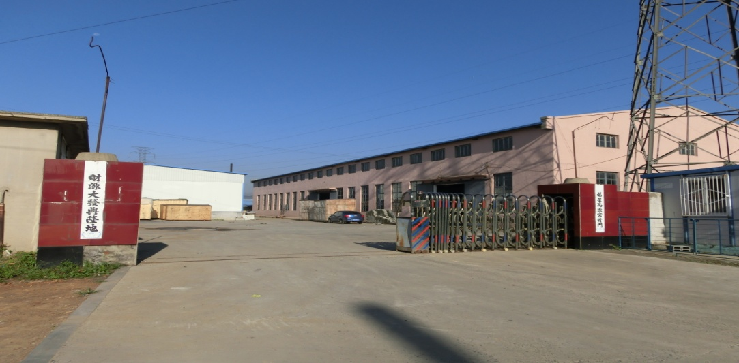
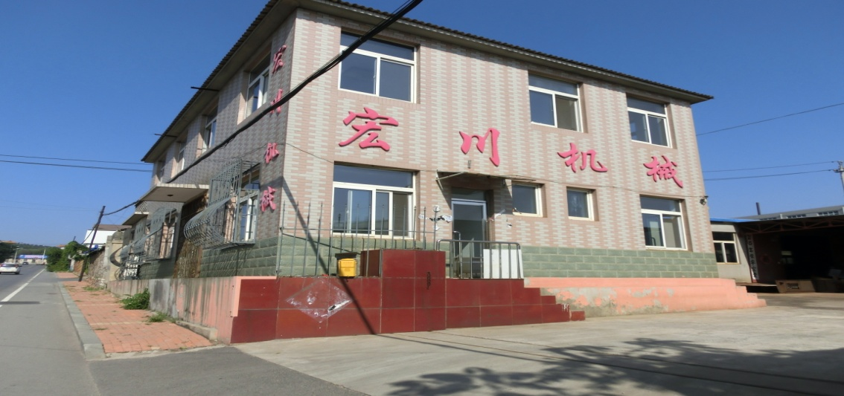
Профиль
Оборудованный завод «Хунчуань» в Цзиньчжоу, Далянь, был основан в 2006 году и расположен в промышленной зоне Улитай района Цзиньчжоу города Далянь. Площадь территории составляет 4000 квадратных метров. За почти двадцать лет предприятие постепенно расширялось.
В начале 2010 года завод «Хунчуань» инвестировал 5 миллионов юаней КНР, чтобы увеличить общую площадь территории до 6000 квадратных метров, что значительно повысило производственные и обрабатывающие мощности. Руководствуясь принципом развития из года в год, чтобы соответствовать потребностям машиностроительной отрасли, компания собственными силами успешно достигла стратегической цели стабильной работы и постепенного развития. В компании работает более тридцати сотрудников, включая пять технических специалистов. Это завод с сильными комплексными возможностями и высокой конкурентоспособностью в регионе Даляня, пользующийся хорошей репутацией в отрасли. Завод на долгосрочной основе сотрудничает с многими крупными отечественными и зарубежными предприятиями, обеспечивая их комплектующими, и получает положительные отзывы!

Slide 3
Производственная цепочка завода «Хунчуань»
Завод оборудования
«Хунчуань»
Механическая обработка
Обработка сварных и клепаных изделий
Готовая сварка и клепка
Ковка цветных металлов
Защитные кожухи для станков
Порошковая покраска

Slide 4
Миссия компании
Откровенное общение — основа сотрудничества
Совместное развитие — наша цель

Slide 5
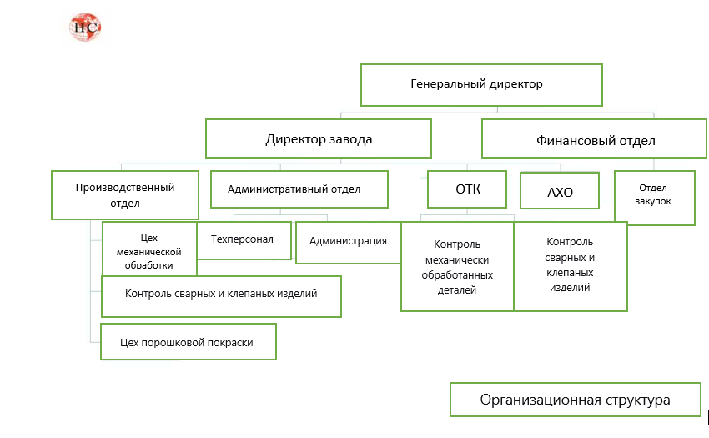
Организационная структура

Slide 6
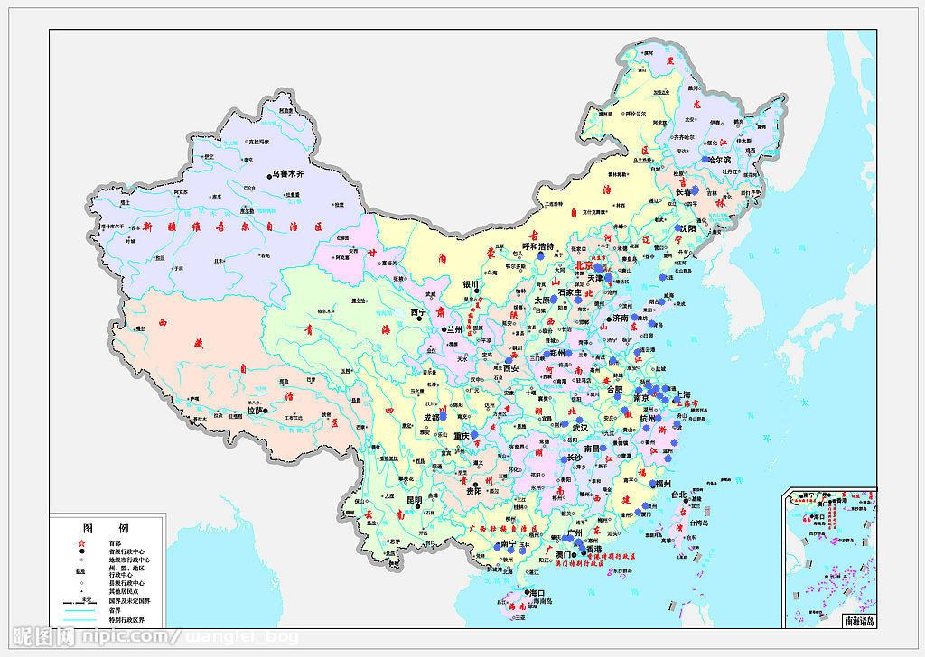
Маркетинговая и сервисная сеть

Slide 7
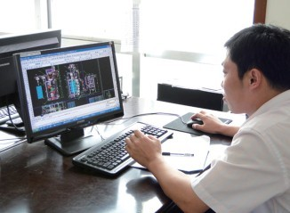

Научно-исследовательские и опытно-конструкторские работы (НИОКР)
Передовые методы проектирования
3D-проектирование
CAD

Slide 8
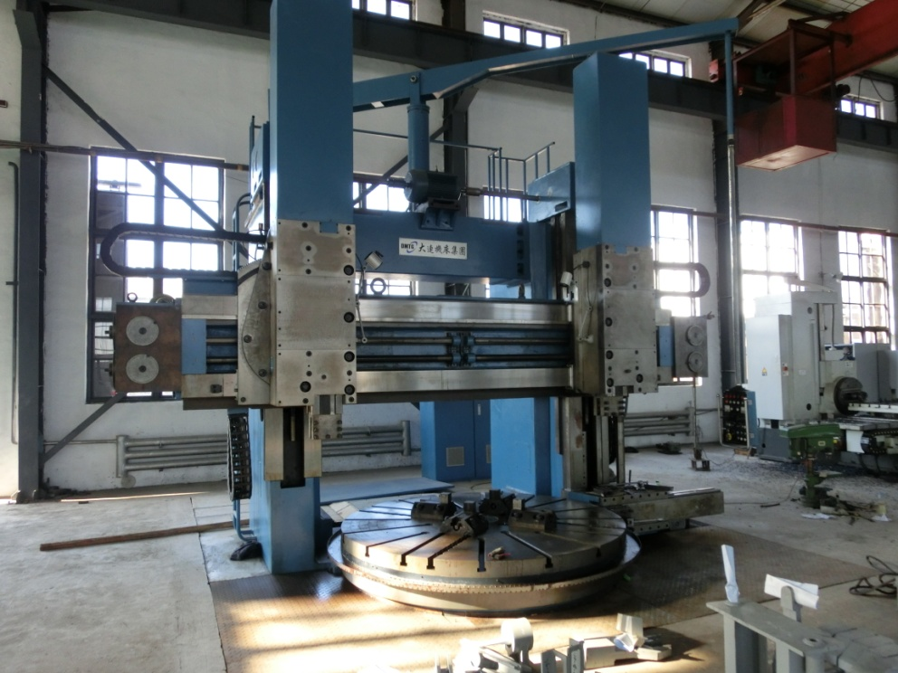
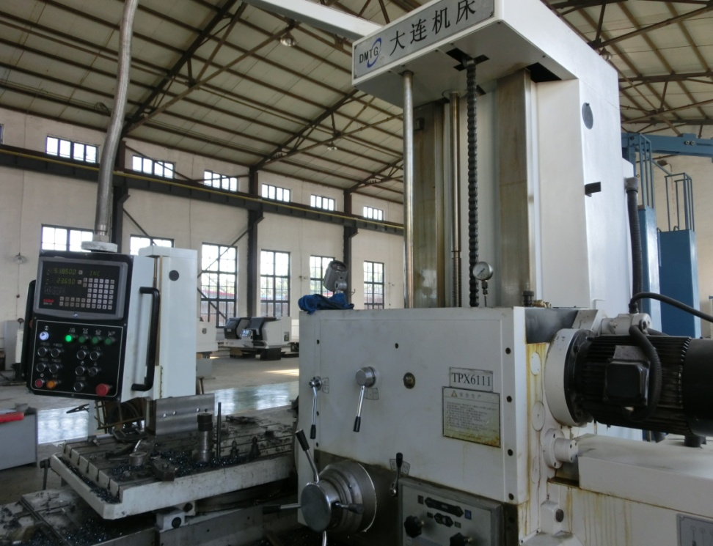
Ключевое обрабатывающее оборудование (1)
Токарно-карусельный станок
Вертикально-фрезерно-расточный станок
Только хорошее оборудование позволяет производить хорошую продукцию!

Slide 9
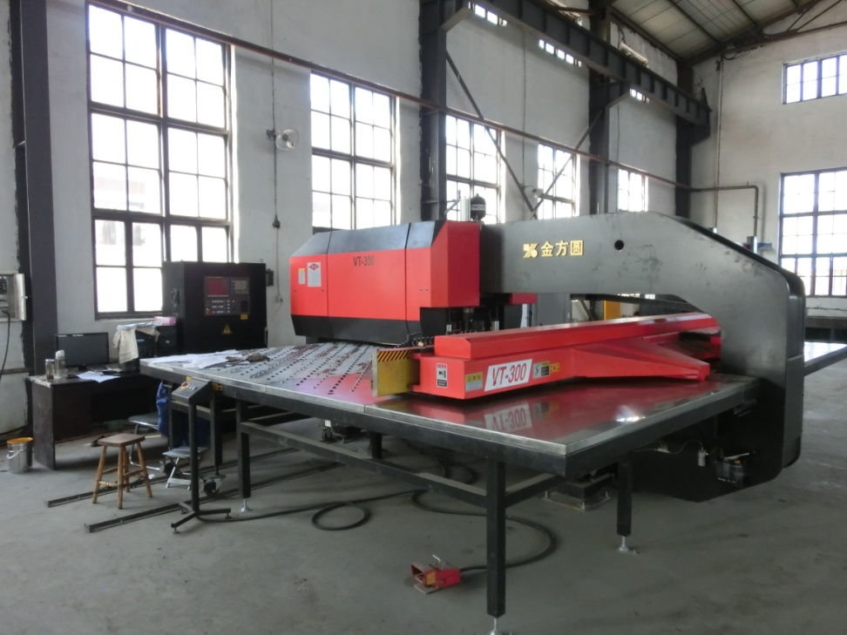
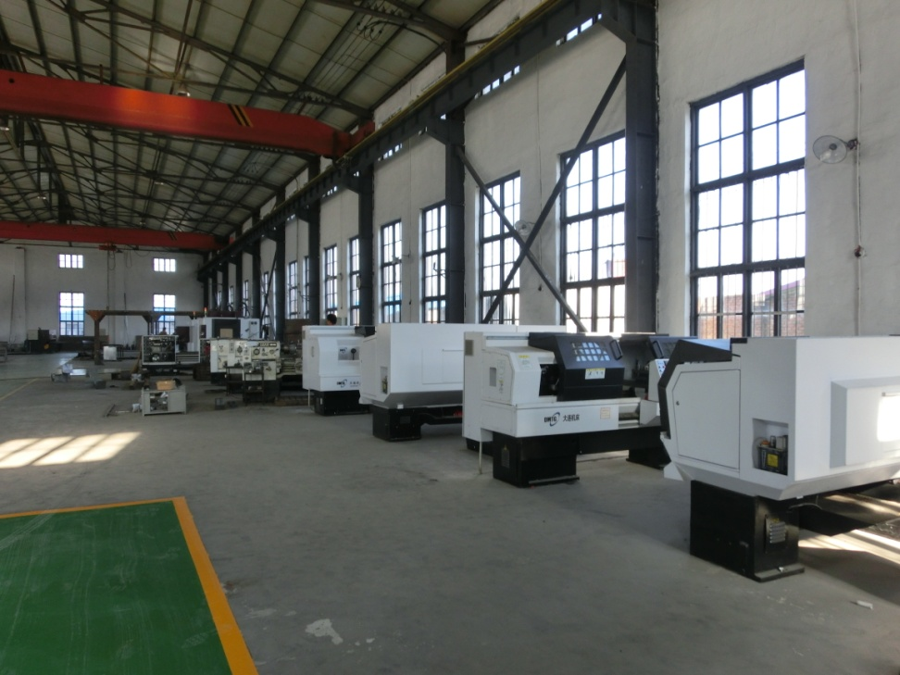
Ключевое обрабатывающее оборудование (2)
Токарный станок с ЧПУ
Координатно-пробивной пресс с ЧПУ
Качественный продукт — результат качественного оборудования!

Slide 10
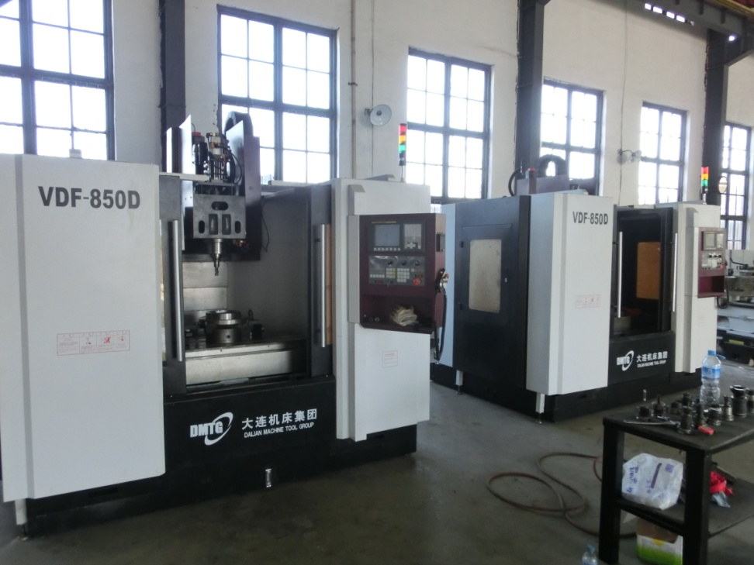
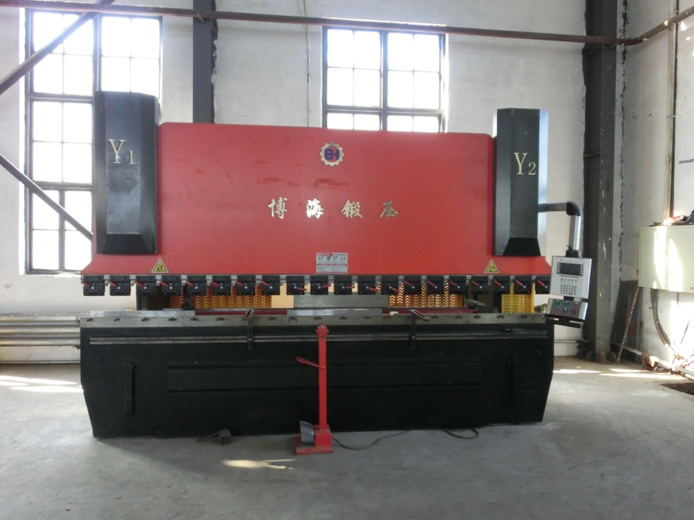
Ключевое обрабатывающее оборудование (3)
Гибочный пресс с ЧПУ
Обрабатывающий центр с ЧПУ
Качественный продукт — результат качественного оборудования!

Slide 11
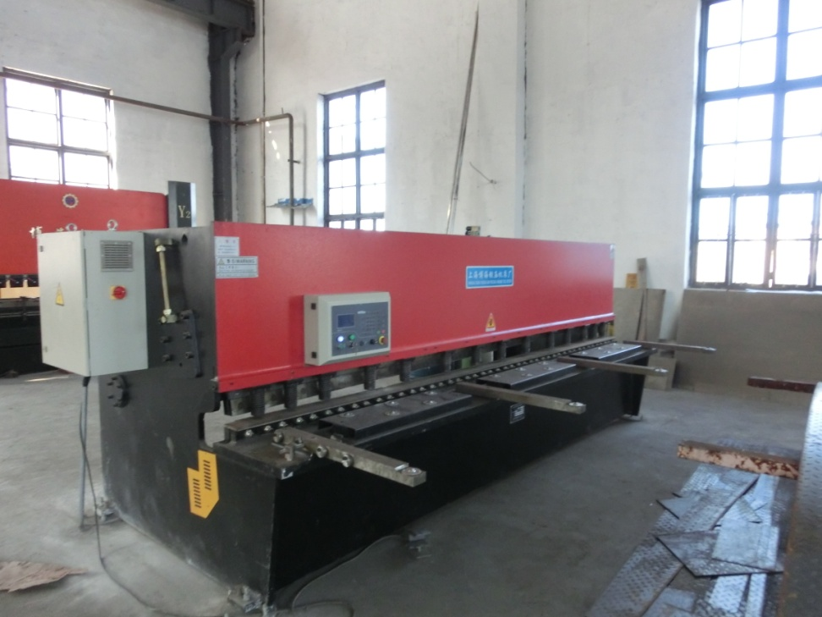
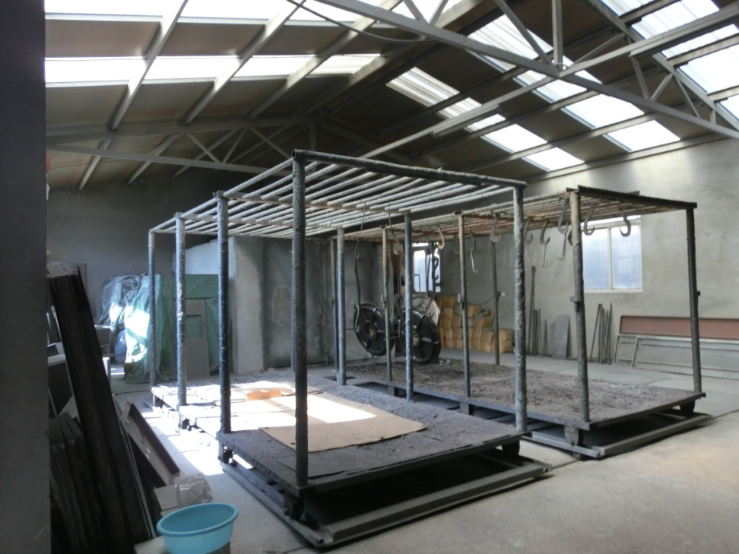
Ключевое обрабатывающее оборудование (4)
Гильотинные ножницы
Покрасочная камера
Качественный продукт рождается только на качественном оборудовании!

Slide 12
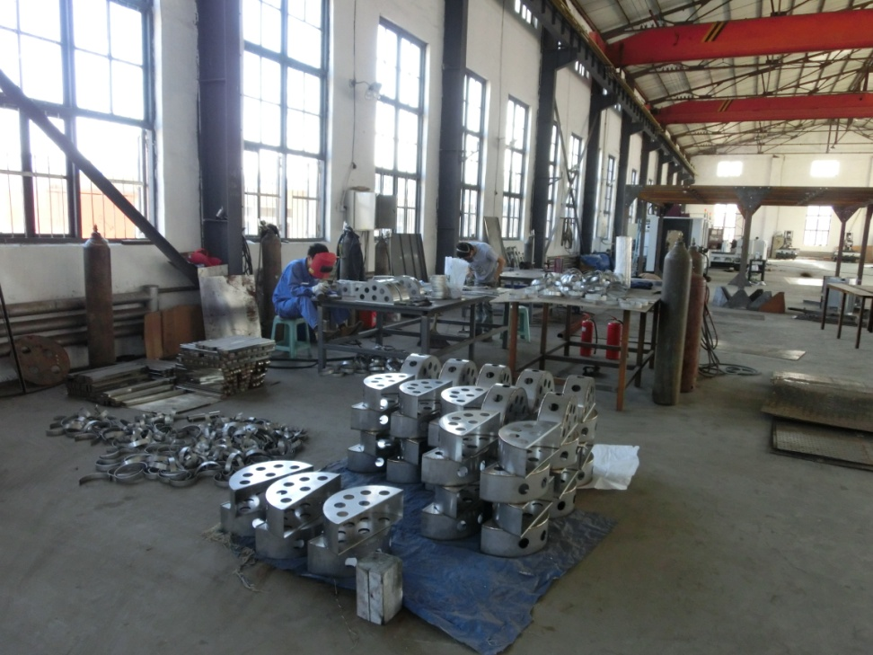
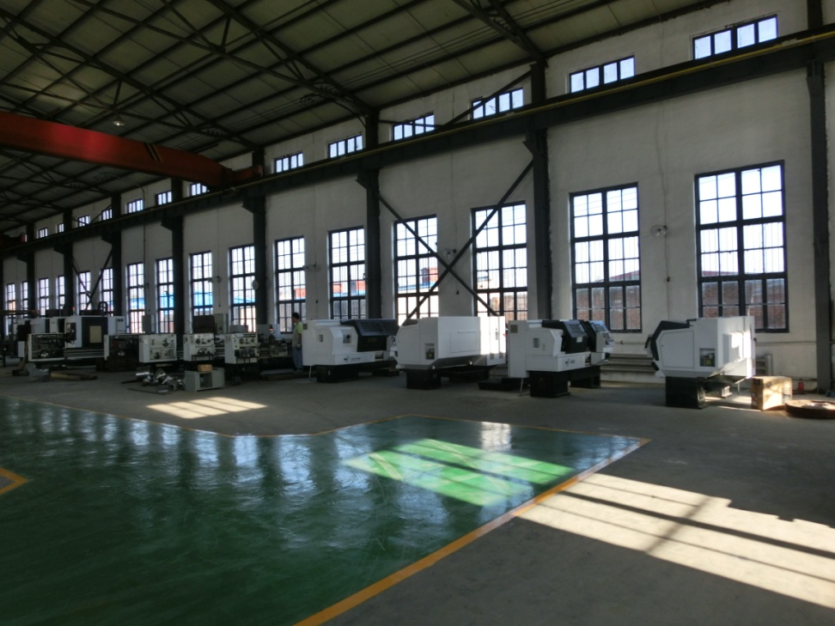
Ключевое обрабатывающее оборудование (5)
Цех клепки и сварки
Цех механической обработки
Качественный продукт рождается только на качественном оборудовании!

Slide 13
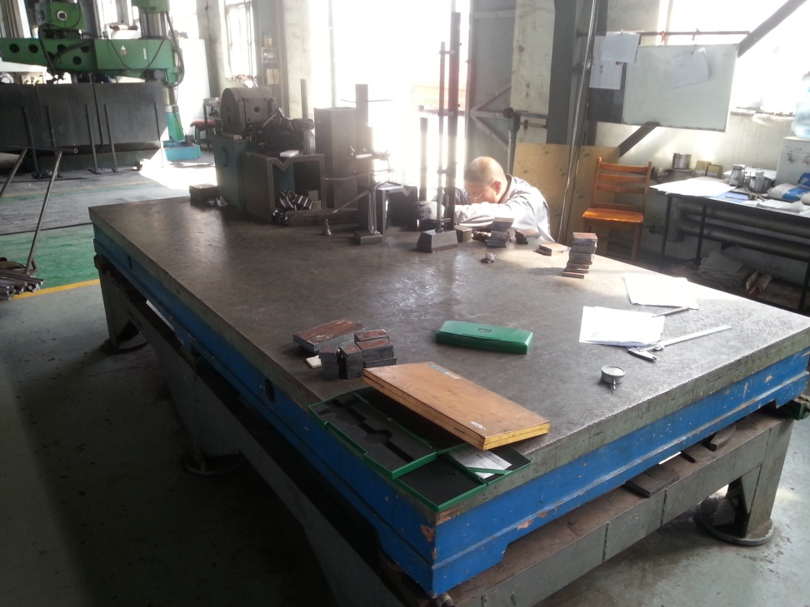
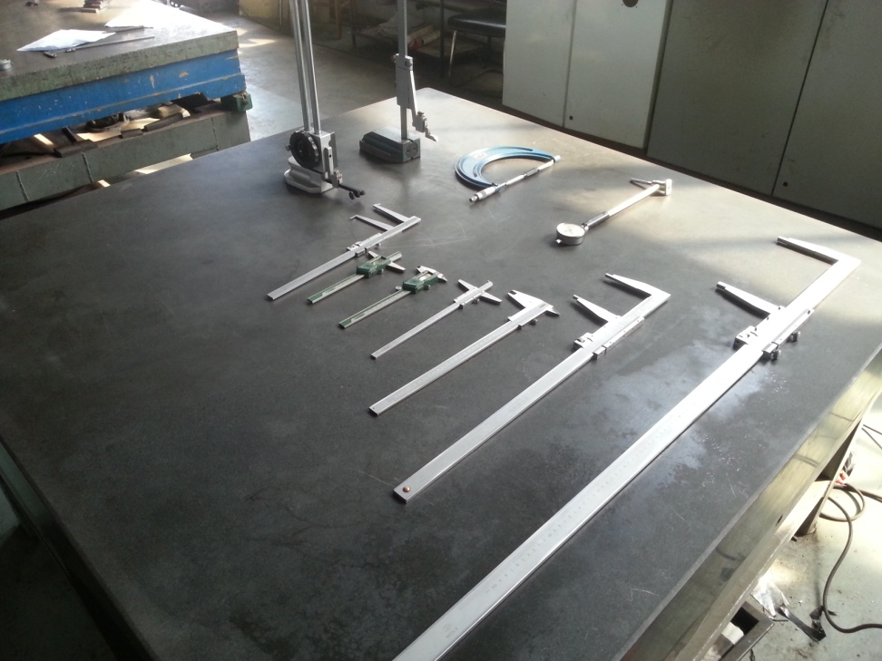
Ключевое обрабатывающее оборудование (6)
Поверочная плита для разметки
Калибры, поверочная плита из гранита
Качественный продукт рождается только на качественном оборудовании!

Slide 14
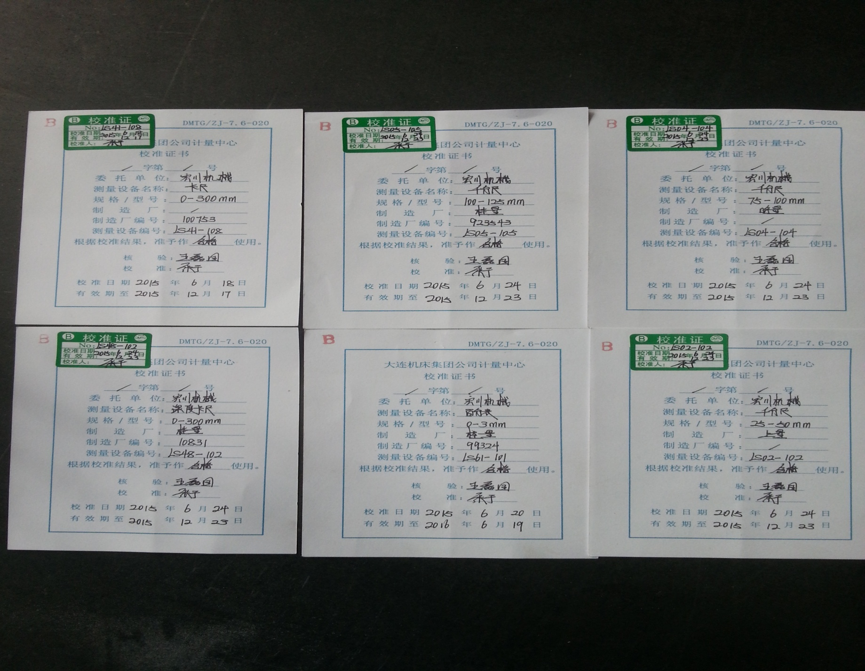
Сертификат проверки калибров

Slide 15
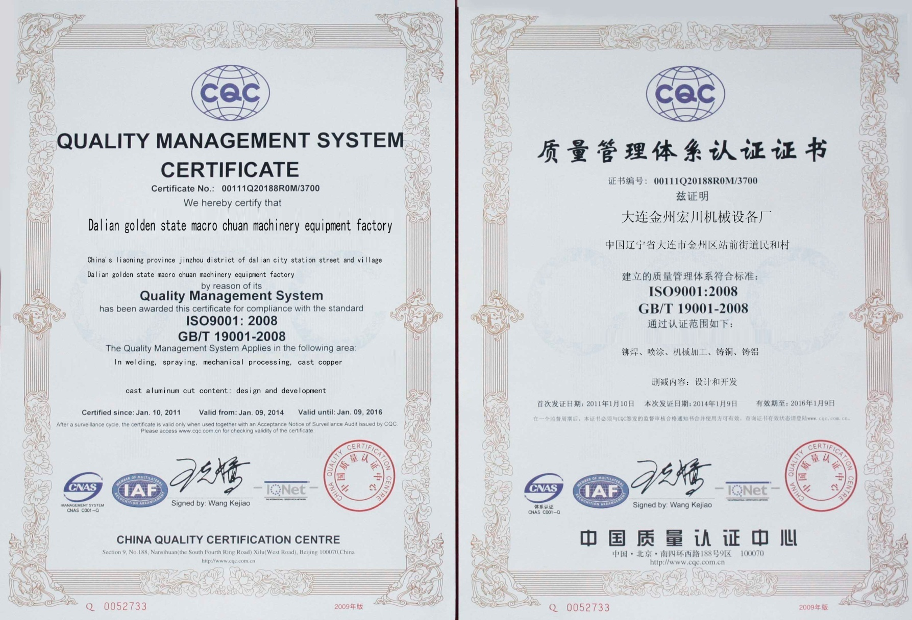
Сертификаты предприятия

Slide 16









Наши партнеры

Slide 17
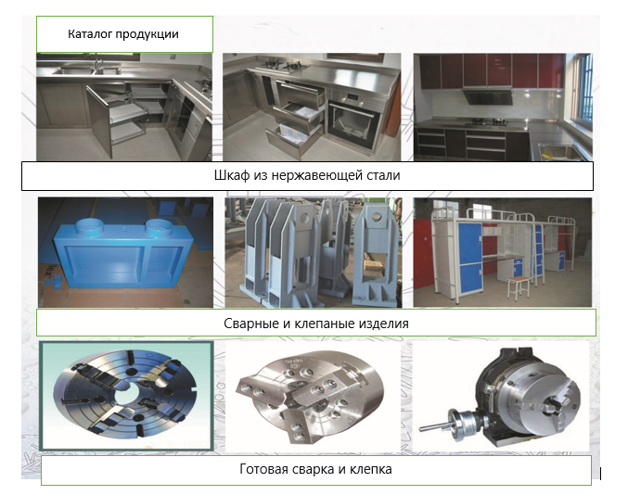
Каталог продуктов

Slide 18
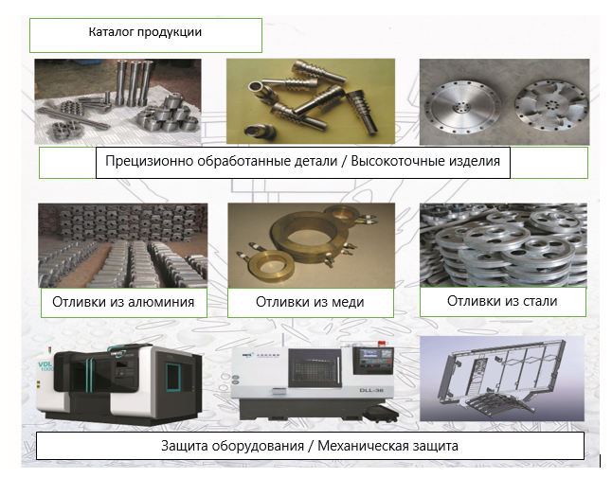
Каталог продуктов

Slide 19
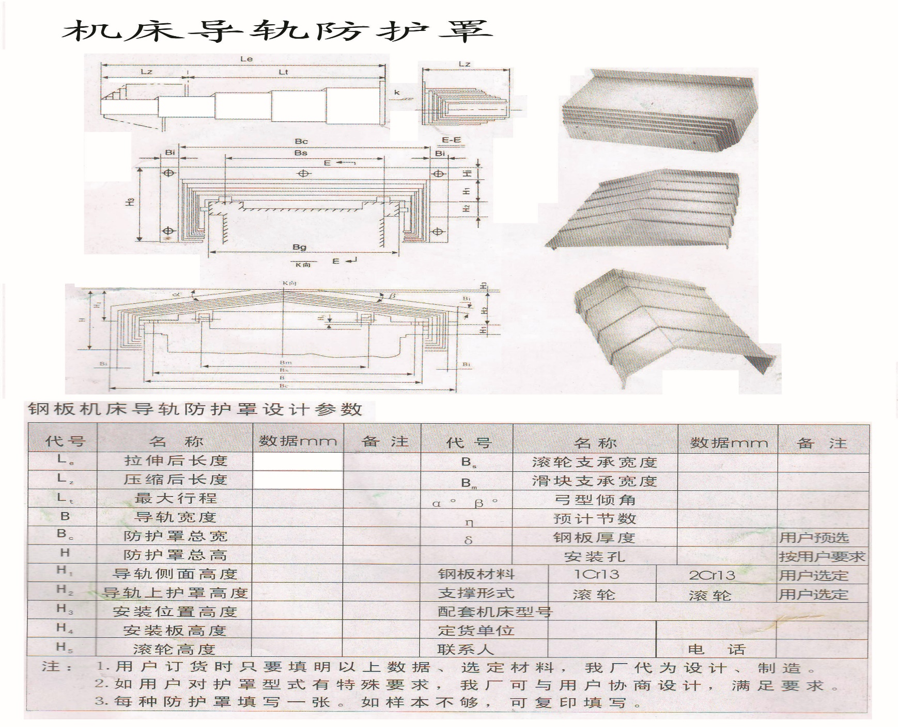
Описание продукции

Slide 20
Преимущества компании
Сильная техническая база
Преимущества в сырье
Спец производство
Достаточность трудовых ресурсов
Крупное производство
Стабильное качество
Передовое оборудование
Выгодное расположение
Качество обслуживания

Slide 21
Завод «Хунчуань Машинери» готов приложить двойные усилия и с неизменной искренностью отблагодарить все слои общества, которые нас поддерживают и заботятся о нас. Мы стремимся совместно с дальновидными партнёрами создать прекрасное будущее!
Мы ценим каждого клиента
Комплексные решения под ключ

Slide 22
Спасибо за внимание и надеемся на сотрудничество!

